Slide 1

Notes:
Combinar almoço

Slide 2
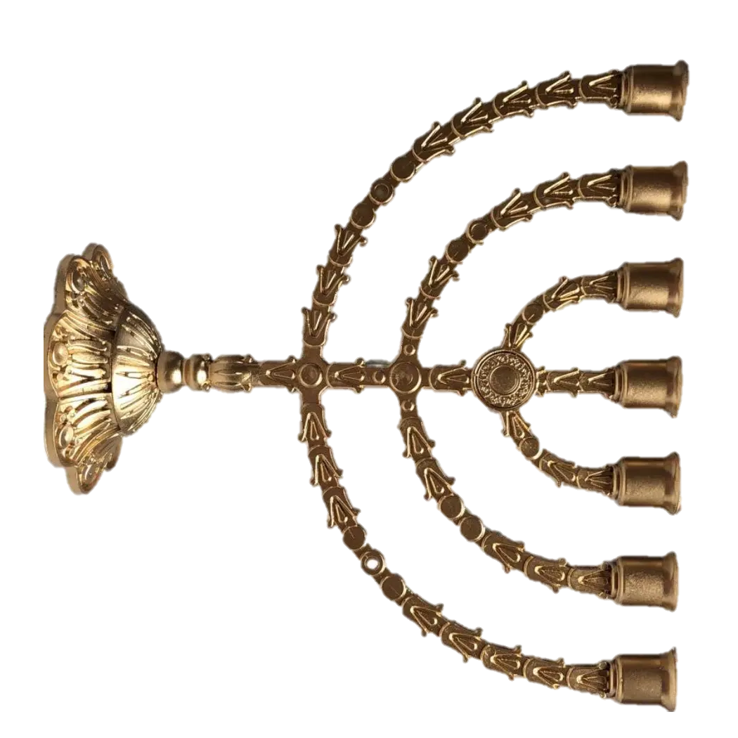

7 Igrejas
7 selos
7 trombetas
O grande conflito
7 taças
Milênio – 7 vitórias
Nova Jerusalém
Notes:
https://www.pngegg.com/pt/png-okfit

Slide 3
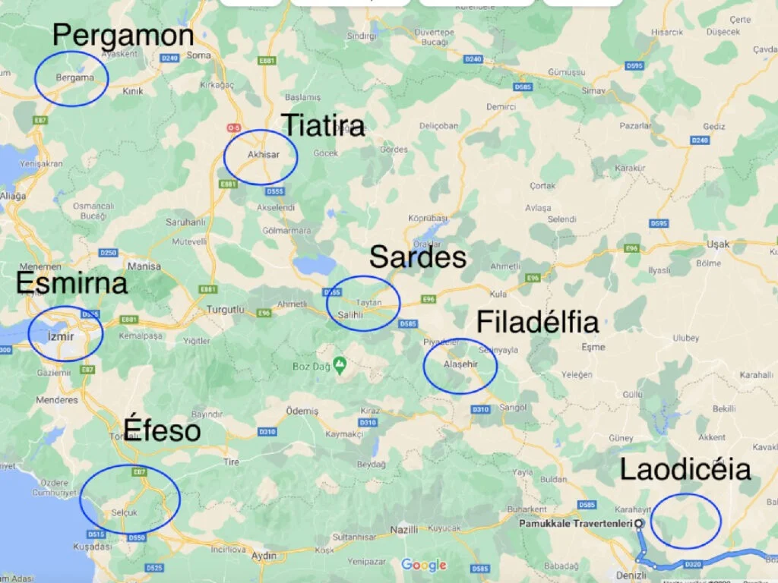
82 km
110 km
60 km
58 km
82 km

Slide 4


Slide 5
“Ao anjo da igreja em Filadélfia escreva: “Estas são as palavras daquele que é santo e verdadeiro, que tem a chave de Davi. O que ele abre ninguém pode fechar, e o que ele fecha ninguém pode abrir. Conheço as suas obras. Eis que coloquei diante de você uma porta aberta que ninguém pode fechar. Sei que você tem pouca força, mas guardou a minha palavra e não negou o meu nome. Veja o que farei com aqueles que são sinagoga de Satanás e que se dizem judeus e não são, mas são mentirosos. Farei que se prostrem aos seus pés e reconheçam que eu o amei. Visto que você guardou a minha palavra de exortação à perseverança, eu também o guardarei da hora da provação que está para vir sobre todo o mundo, para pôr à prova os que habitam na terra. “Venho em breve!
Apocalipse 3:7-13
Notes:
https://www.pngegg.com/pt/png-okfit

Slide 6
Retenha o que você tem, para que ninguém tome a sua coroa. Farei do vencedor uma coluna no santuário do meu Deus, e dali ele jamais sairá. Escreverei nele o nome do meu Deus e o nome da cidade do meu Deus, a nova Jerusalém, que desce dos céus da parte de Deus; e também escreverei nele o meu novo nome. Aquele que tem ouvidos ouça o que o Espírito diz às igrejas.”
Apocalipse 3:7-13
Notes:
https://www.pngegg.com/pt/png-okfit

Slide 7
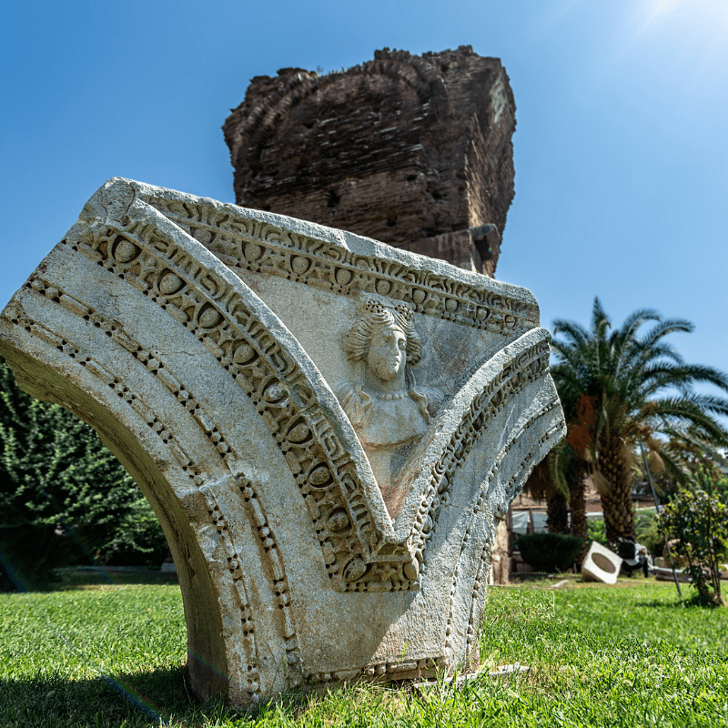
Notes:
https://terrasantaviagens.com.br/blog/igreja-de-filadelfia/

Slide 8
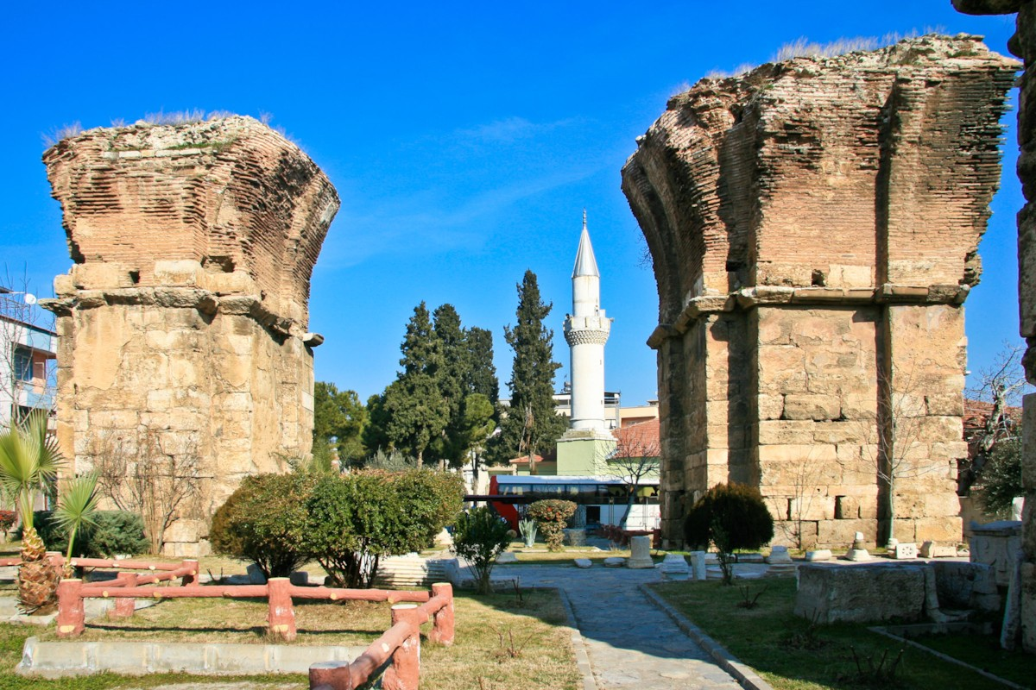
Notes:
https://holylandphotos.org/browse.asp?s=1,3,7,20,81&img=TWNAPH01

Slide 9
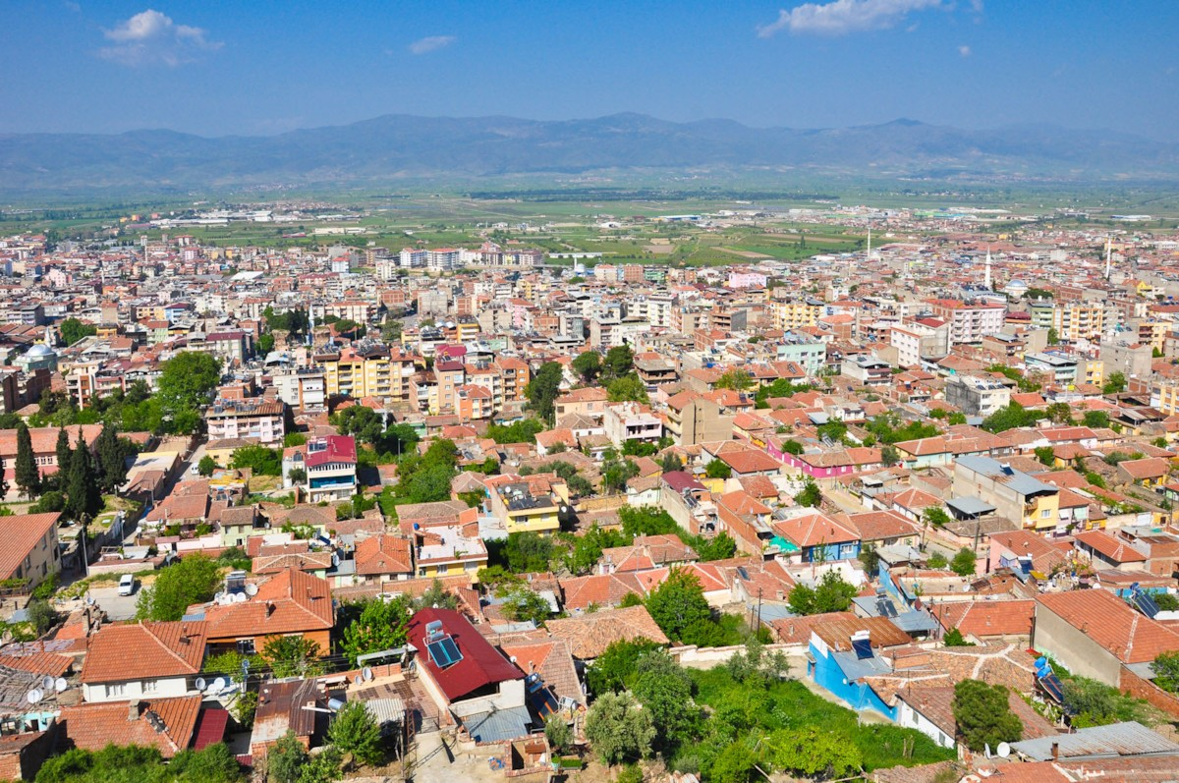
Notes:
https://holylandphotos.org/browse.asp?s=1,3,7,20,81&img=TWNAPH01

Slide 11
“Ao anjo da igreja em Filadélfia escreva: “Estas são as palavras daquele que é santo e verdadeiro, que tem a chave de Davi. O que ele abre ninguém pode fechar, e o que ele fecha ninguém pode abrir. Conheço as suas obras. Eis que coloquei diante de você uma porta aberta que ninguém pode fechar. Sei que você tem pouca força, mas guardou a minha palavra e não negou o meu nome. Veja o que farei com aqueles que são sinagoga de Satanás e que se dizem judeus e não são, mas são mentirosos. Farei que se prostrem aos seus pés e reconheçam que eu o amei. Visto que você guardou a minha palavra de exortação à perseverança, eu também o guardarei da hora da provação que está para vir sobre todo o mundo, para pôr à prova os que habitam na terra. “Venho em breve!
Apocalipse 3:7-13
Notes:
https://www.pngegg.com/pt/png-okfit

Slide 12
“Ao anjo da igreja em Filadélfia escreva: “Estas são as palavras daquele que é santo e verdadeiro, que tem a chave de Davi. O que ele abre ninguém pode fechar, e o que ele fecha ninguém pode abrir. Conheço as suas obras. Eis que coloquei diante de você uma porta aberta que ninguém pode fechar. Sei que você tem pouca força, mas guardou a minha palavra e não negou o meu nome. Veja o que farei com aqueles que são sinagoga de Satanás e que se dizem judeus e não são, mas são mentirosos. Farei que se prostrem aos seus pés e reconheçam que eu o amei. Visto que você guardou a minha palavra de exortação à perseverança, eu também o guardarei da hora da provação que está para vir sobre todo o mundo, para pôr à prova os que habitam na terra. “Venho em breve!
Apocalipse 3:7-13
Notes:
https://www.pngegg.com/pt/png-okfit

Slide 13
“Ao anjo da igreja em Filadélfia escreva: “Estas são as palavras daquele que é santo e verdadeiro, que tem a chave de Davi. O que ele abre ninguém pode fechar, e o que ele fecha ninguém pode abrir. Conheço as suas obras. Eis que coloquei diante de você uma porta aberta que ninguém pode fechar. Sei que você tem pouca força, mas guardou a minha palavra e não negou o meu nome. Veja o que farei com aqueles que são sinagoga de Satanás e que se dizem judeus e não são, mas são mentirosos. Farei que se prostrem aos seus pés e reconheçam que eu o amei. Visto que você guardou a minha palavra de exortação à perseverança, eu também o guardarei da hora da provação que está para vir sobre todo o mundo, para pôr à prova os que habitam na terra. “Venho em breve!
Apocalipse 3:7-13
Notes:
https://www.pngegg.com/pt/png-okfit

Slide 14
“Ao anjo da igreja em Filadélfia escreva: “Estas são as palavras daquele que é santo e verdadeiro, que tem a chave de Davi. O que ele abre ninguém pode fechar, e o que ele fecha ninguém pode abrir. Conheço as suas obras. Eis que coloquei diante de você uma porta aberta que ninguém pode fechar. Sei que você tem pouca força, mas guardou a minha palavra e não negou o meu nome. Veja o que farei com aqueles que são sinagoga de Satanás e que se dizem judeus e não são, mas são mentirosos. Farei que se prostrem aos seus pés e reconheçam que eu o amei. Visto que você guardou a minha palavra de exortação à perseverança, eu também o guardarei da hora da provação que está para vir sobre todo o mundo, para pôr à prova os que habitam na terra. “Venho em breve!
Apocalipse 3:7-13
Notes:
https://www.pngegg.com/pt/png-okfit

Slide 15
Retenha o que você tem, para que ninguém tome a sua coroa. Farei do vencedor uma coluna no santuário do meu Deus, e dali ele jamais sairá. Escreverei nele o nome do meu Deus e o nome da cidade do meu Deus, a nova Jerusalém, que desce dos céus da parte de Deus; e também escreverei nele o meu novo nome. Aquele que tem ouvidos ouça o que o Espírito diz às igrejas.”
Apocalipse 3:7-13
Notes:
https://www.pngegg.com/pt/png-okfit

Slide 16
313 - 538
82 km
538 - 1517
110 km
60 km
1517 - 1798
100 - 313
58 km
1798 - 1844
82 km
30 - 100

Slide 17
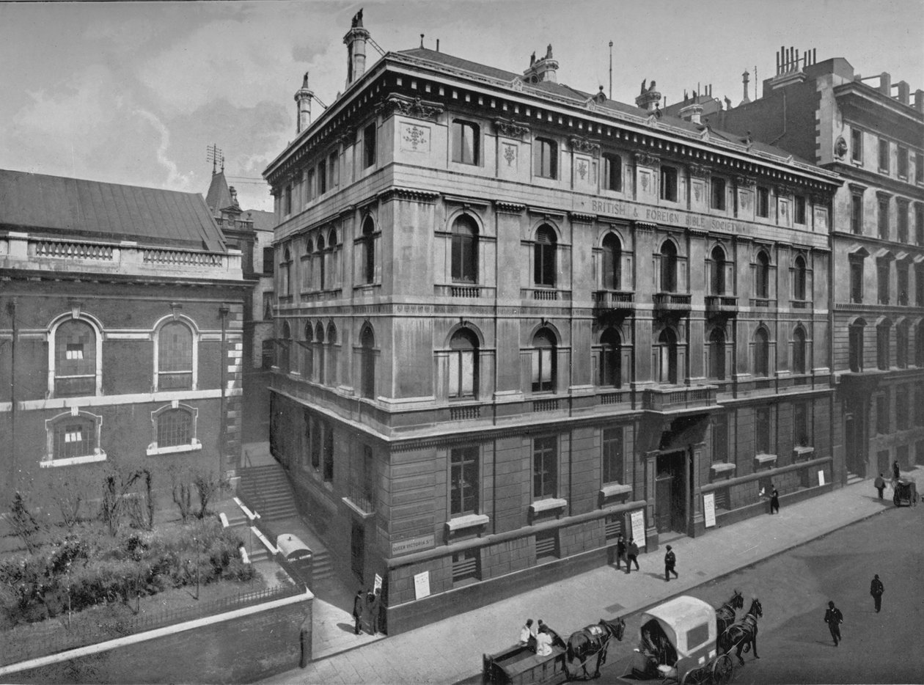
Notes:
https://www.meisterdrucke.pt/impressoes-artisticas-sofisticadas/Pictorial-Agency/784784/Casa-da-Sociedade-B%C3%ADblica-Brit%C3%A2nica-e-Estrangeira,-Cidade-de-Londres,-c1890-1911.html

Slide 18
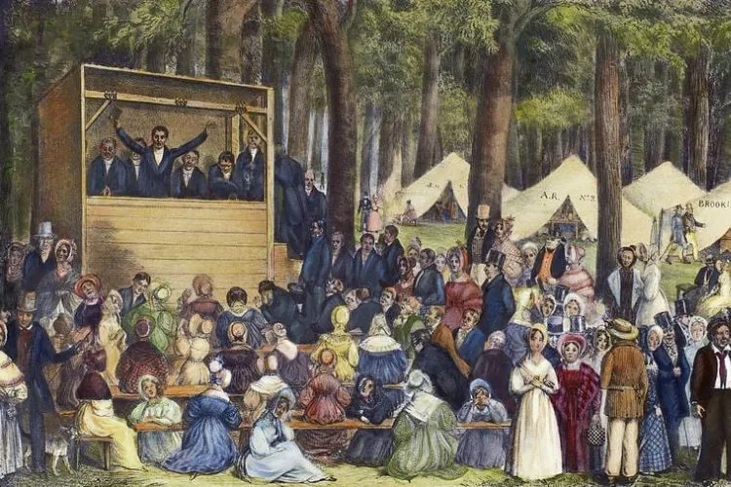
Notes:
https://tocantinsurgente.com/4-grandes-avivamentos-da-historia-momentos-de-renovacao-espiritual-e-transformacao/

Slide 19
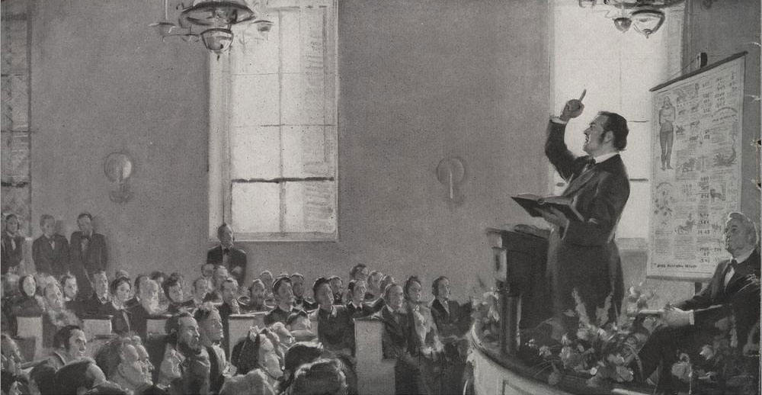

Slide 20
“¹ Não se perturbe o coração de vocês. Creiam em Deus; creiam também em mim.
² Na casa de meu Pai há muitos aposentos; se não fosse assim, eu lhes teria dito. Vou preparar-lhes lugar.
³ E se eu for e lhes preparar lugar, voltarei e os levarei para mim, para que vocês estejam onde eu estiver.”
João 14:1-3
Notes:
https://www.pngegg.com/pt/png-okfit

Slide 21
“²⁸ Não fiquem admirados com isto, pois está chegando a hora em que todos os que estiverem nos túmulos ouvirão a sua voz
²⁹ e sairão; os que fizeram o bem ressuscitarão para a vida, e os que fizeram o mal ressuscitarão para serem condenados.”
João 5:28-29
Notes:
https://www.pngegg.com/pt/png-okfit

Slide 22
“Eis que ele vem com as nuvens, e todo olho o verá, até mesmo aqueles que o traspassaram; e todos os povos da terra se lamentarão por causa dele. Assim será! Amém.”
Apocalipse 1:7
Notes:
https://www.pngegg.com/pt/png-okfit

Slide 23
“¹⁴ Ele me disse: "Isso tudo levará duas mil e trezentas tardes e manhãs; então o santuário será reconsagrado.”
Daniel 8:14
Notes:
https://www.pngegg.com/pt/png-okfit

Slide 24
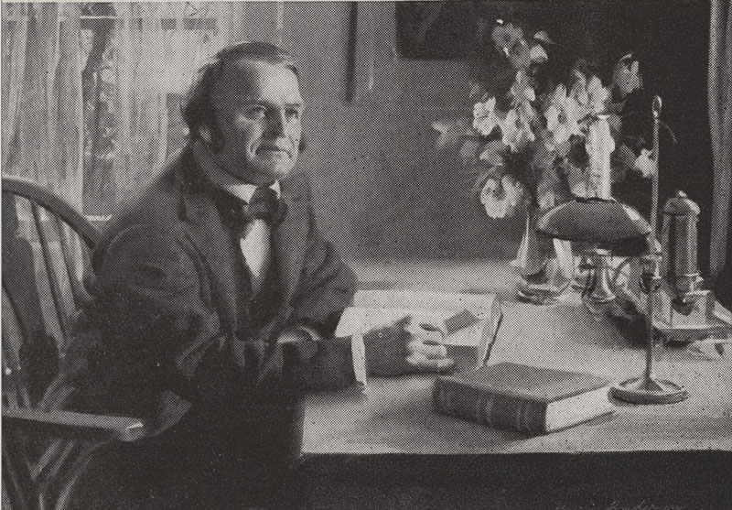

Slide 25
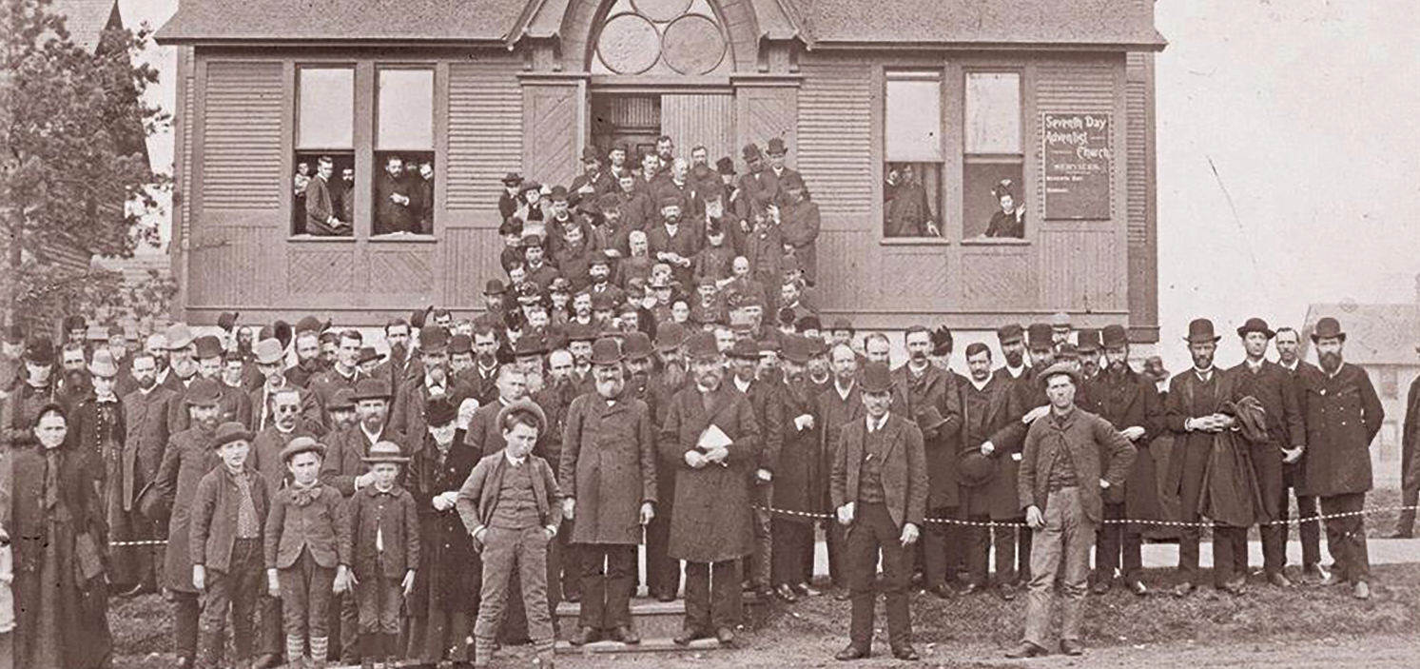

Slide 26
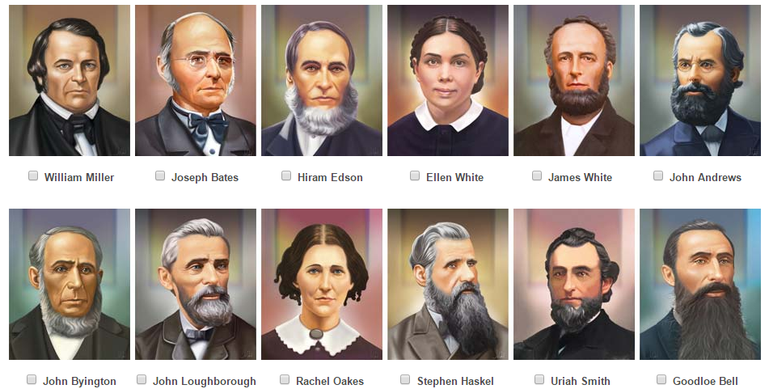

Slide 27
Notes:
Combinar almoço

